Slide 1

Internet/Web
Youssef Mekouar (Paragraphe Laboratory)
Youssef.mekouar98@gmail.com

Slide 2

HELLO!
Youssef Mekouar
Doctorant en informatique.
Sujet L’apport de data Science à
l’internet des Objets (Ido).
Ingénieur en informatique
Spécialité WEB IA à l’école Polytechnique de Nice Sophia Antipolis.

Slide 3
Plan de travail
Internet
Web
Site Web
Langages des balises
CMS
HTM
Dublin Core
XML
Exemples

Slide 4
Rappel de définition : Internet
Contraction de INTERnational NETworks ou « Réseaux internationaux »
interconnexion de toutes les machines par interconnexion de réseaux successifs.
Internet est un réseau informatique mondial constitué d'un ensemble de réseaux nationaux, régionaux et privés.
+
LOGIQUE NUMERIQUE
RESEAU X INFORMATIQUES
➔
REVOLUTION
Socio – économico – cognitive & culturelle

Slide 5
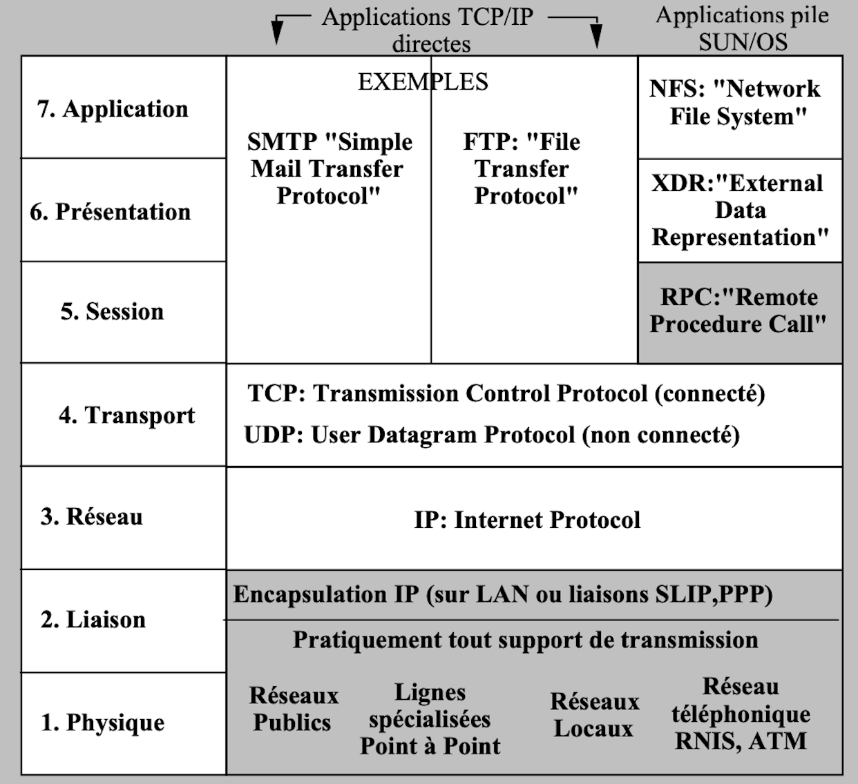
Modèle OSI
Notes:
c'est une norme de communication réseau de tout les sys info, qui décris les fonctionalités nécessaire a la communication et à l'organisation de ces fonction

Slide 6
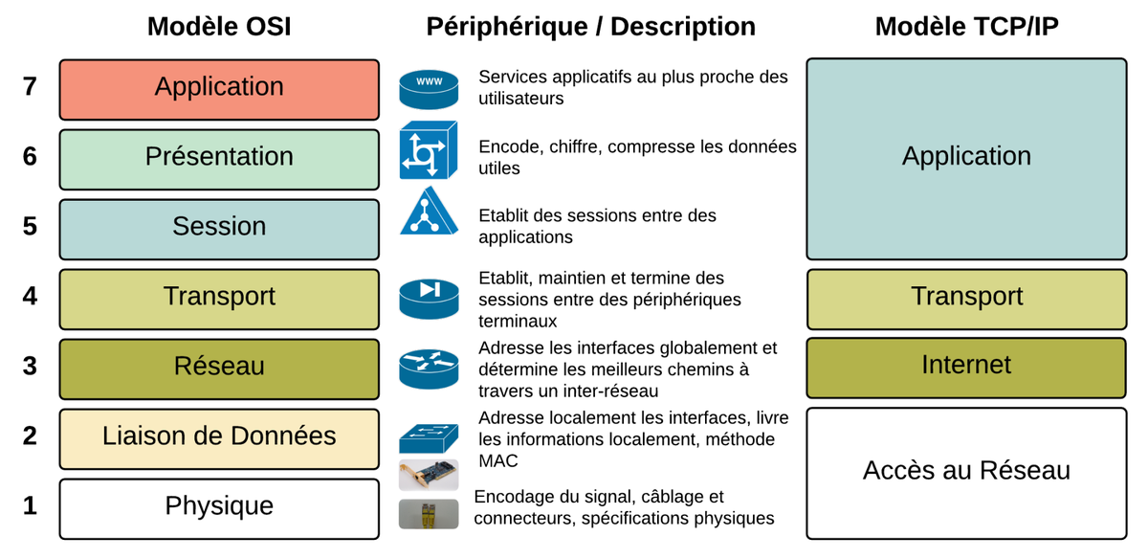

Slide 7
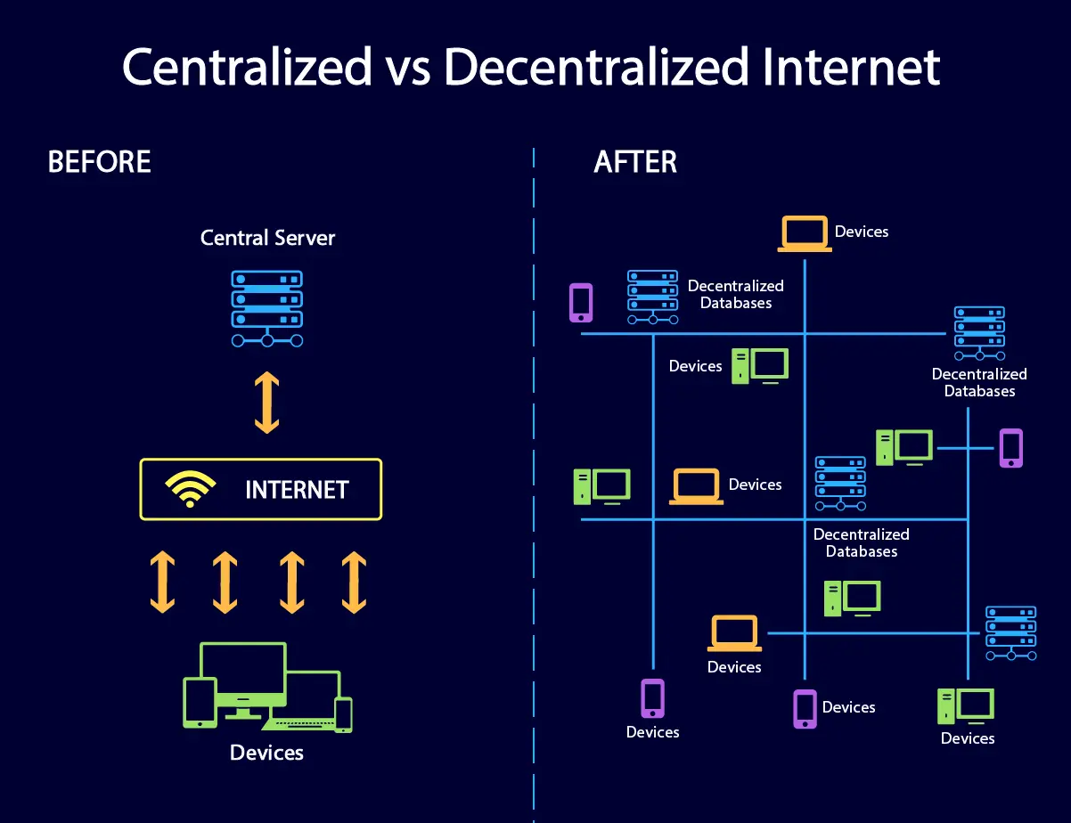

Slide 8
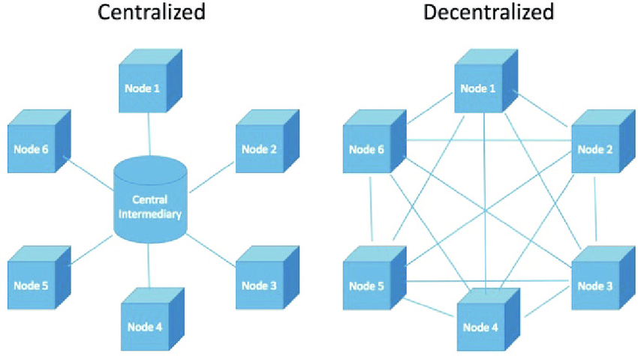

Slide 9
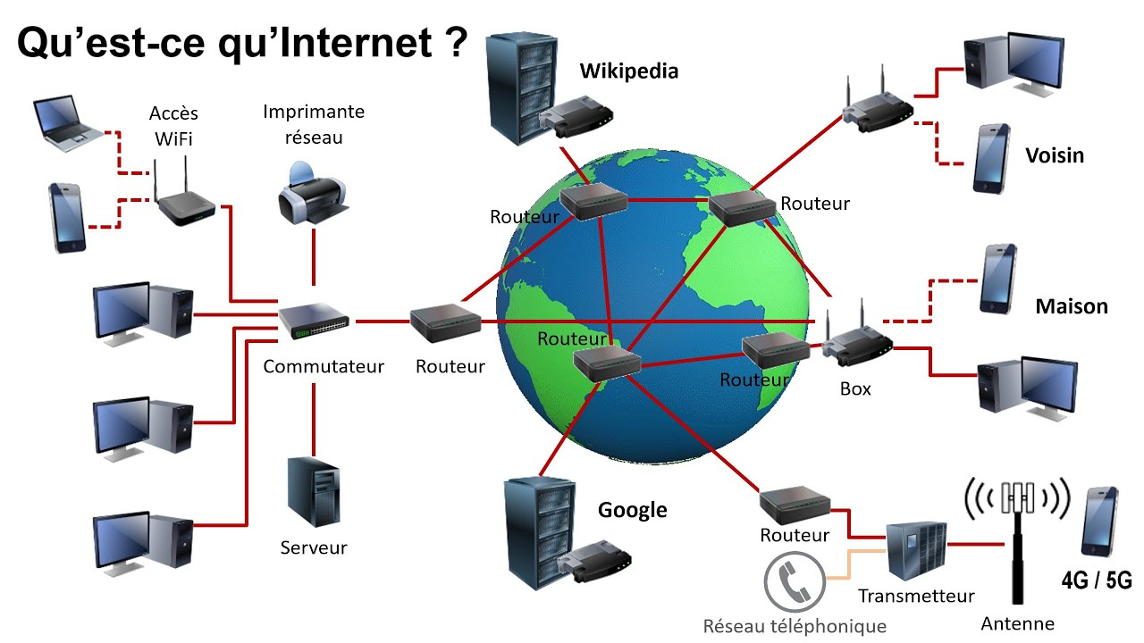
Architecture: Internet

Slide 10
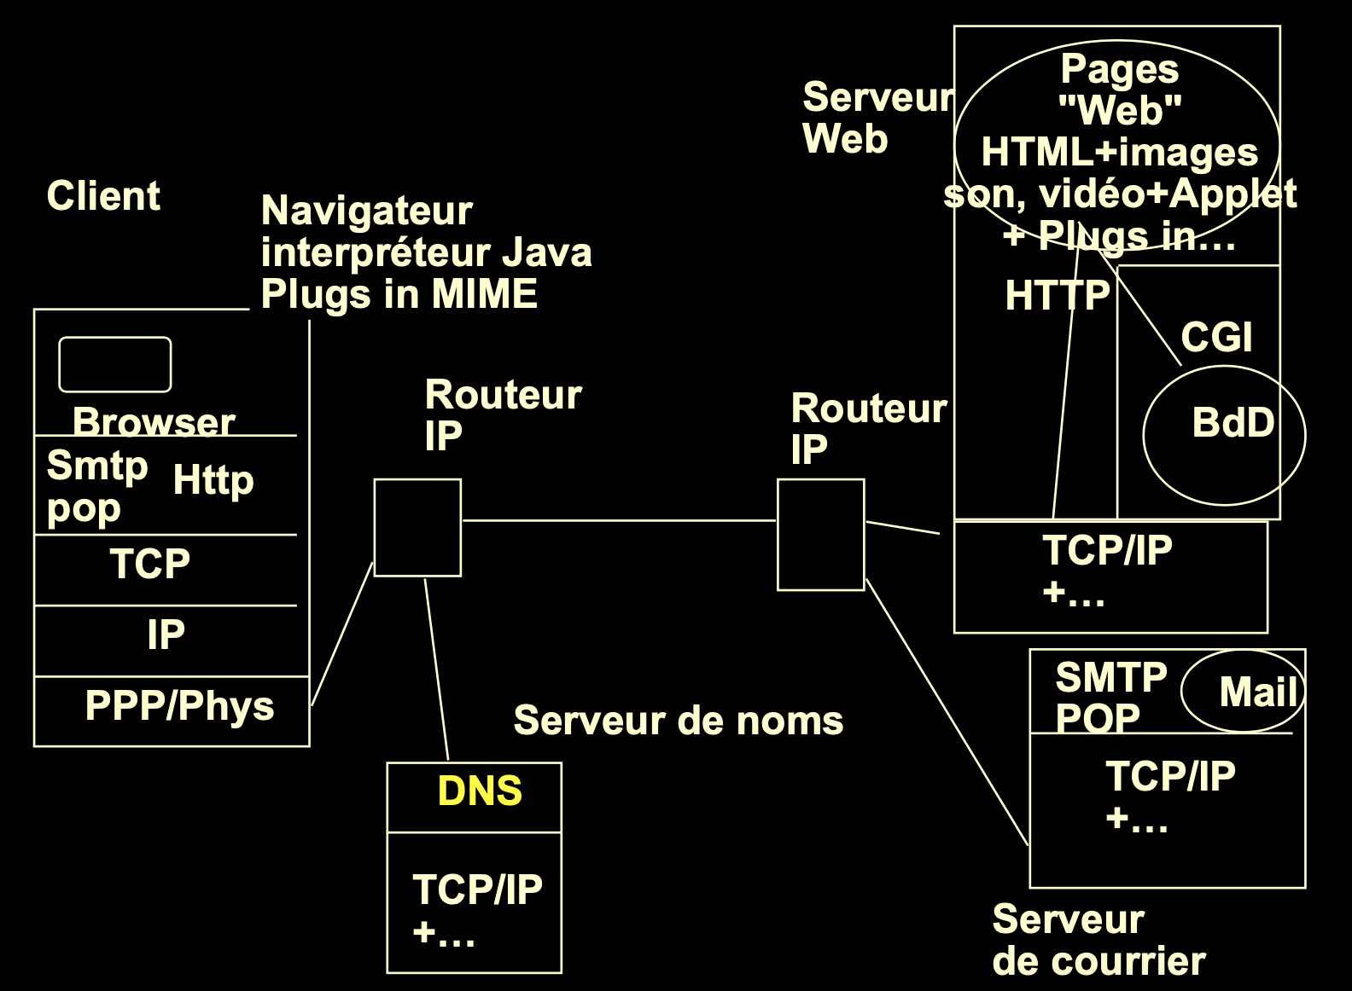
Structure d’Internet

Slide 11
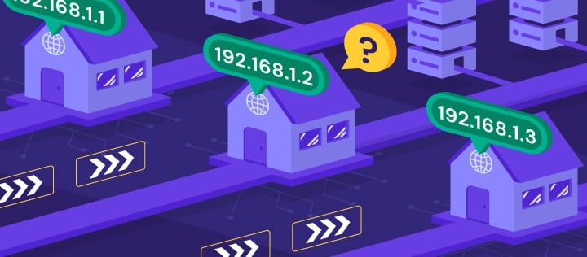
C’est quoi une adresse IP ?

Slide 12
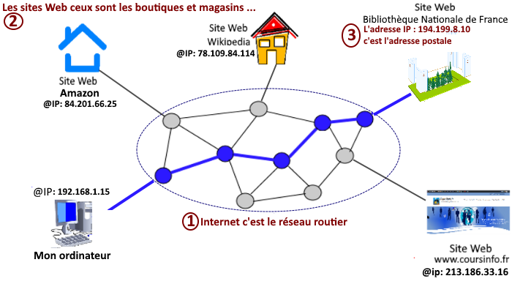
L'Adresse IP comparée à une Adresse Postale :
Chaque maison a une adresse unique pour recevoir correctement son courrier. Sur Internet, chaque appareil a une "adresse" unique appelée adresse IP pour recevoir correctement les données.
Exemple :
Adresse postale = Localisation d'une maison.
Adresse IP = Localisation d'un appareil sur Internet.

Slide 13
Historique du Web
1993 : Mosaic : premier navigateur « grand public »
Marc Andreessen, NCSA : plateformes X, puis Mac et Windows
affichage d’images (GIF et XBM) dans les pages Web
prise en charge de formulaires interactifs
01/10/1994 : création du W3C à l’initiative du CERN (Genève) et du MIT (Boston)
président:TimBerners-Lee but:standardisation et développement du Web
1994 : Apparition des navigateurs privés M. Andreessen crée Netscape Communications Corp.
1995 : Microsoft lance la « guerre des navigateurs »
Apparition d’Internet Explorer pour Windows 95
1995 : Altavista : premier « gros » moteur de recherche
1996 : Navigateur Opera
1998 : Apparition de Google
2003 : Apple lance Safari
2004 : Première version de Mozilla Firefox
2004 : première conférence « Web 2.0 »
2008 : Google lance Google Chrome
Actuellement : explosion du Web mobile
En cours de développement : Web sémantique, de données, des objets

Slide 14
Le Web : première définition
World Wide Web (WWW, Toile)
Définition
ensemble de données disponibles sur les serveurs accessibles par Internet
pouvant être visualisées et/ou utilisées avec un navigateur Web
regroupées sous forme de pages et de sites
Rappel : Web DIFF Internet
Internet /= support de communication
Web = une partie des contenus circulant sur l’Internet

Slide 15
Une page web
Une page Web, c’est
un document multimédia
textes, images, vidéo...
possibilité d’interaction
liens hypertextes
décrit élément par élément
titre, morceaux de texte, images...
avec un langage de description
HTML (1992) ou XHTML (2002)
stocké dans un fichier
.html (ou .htm, .xhtml)
Une page Web
est calculée et affichée par un navigateur
est localisée sur Internet à l’aide d’une adresse (URL)
permet d’accéder à d’autres pages en suivant des liens

Slide 16
Un Site Web
Regroupement de pages Web
autour d’une thématique commune
reliées entre elles par des liens hypertextes
émanant d’une même entité (organisation, entreprise, particulier...)
accessibles à partir d’une page d’accueil commune
accessibles à partir d’une URL de base commune
en général, localisées sur un même serveur
Organisation hiérarchique
structure sous forme d’arborescence de dossiers et de fichiers (comme un disque local)
permet de définir des chemins relatifs
exceptions (de plus en plus fréquentes) : pages générées dynamiquement
Liens vers et à partir d’autres sites
permettent de naviguer d’un site à un autre
composent la « toile » mondiale (World Wide Web)

Slide 17
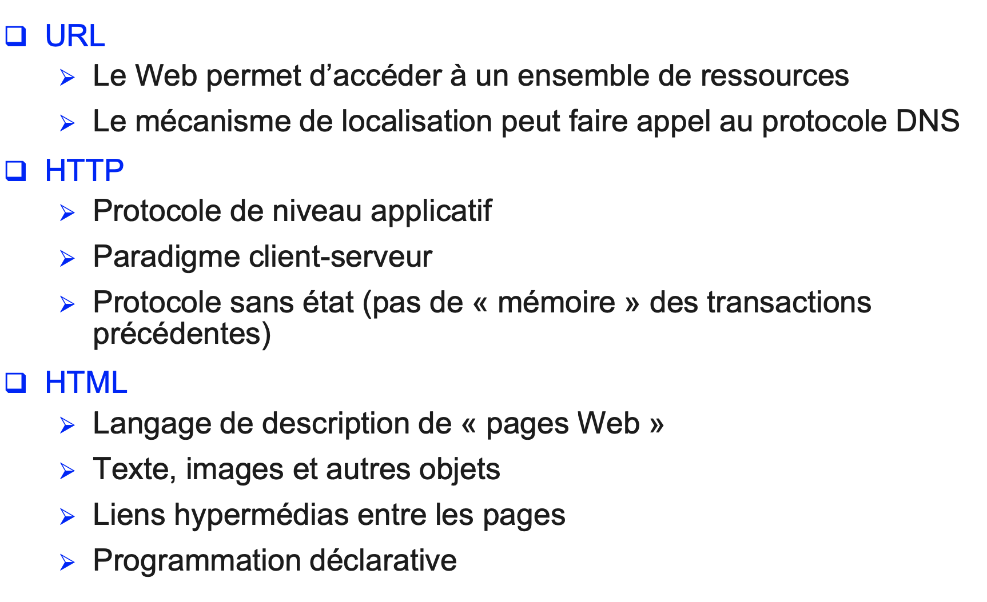
Les 3 mécanismes de base du Web

Slide 18
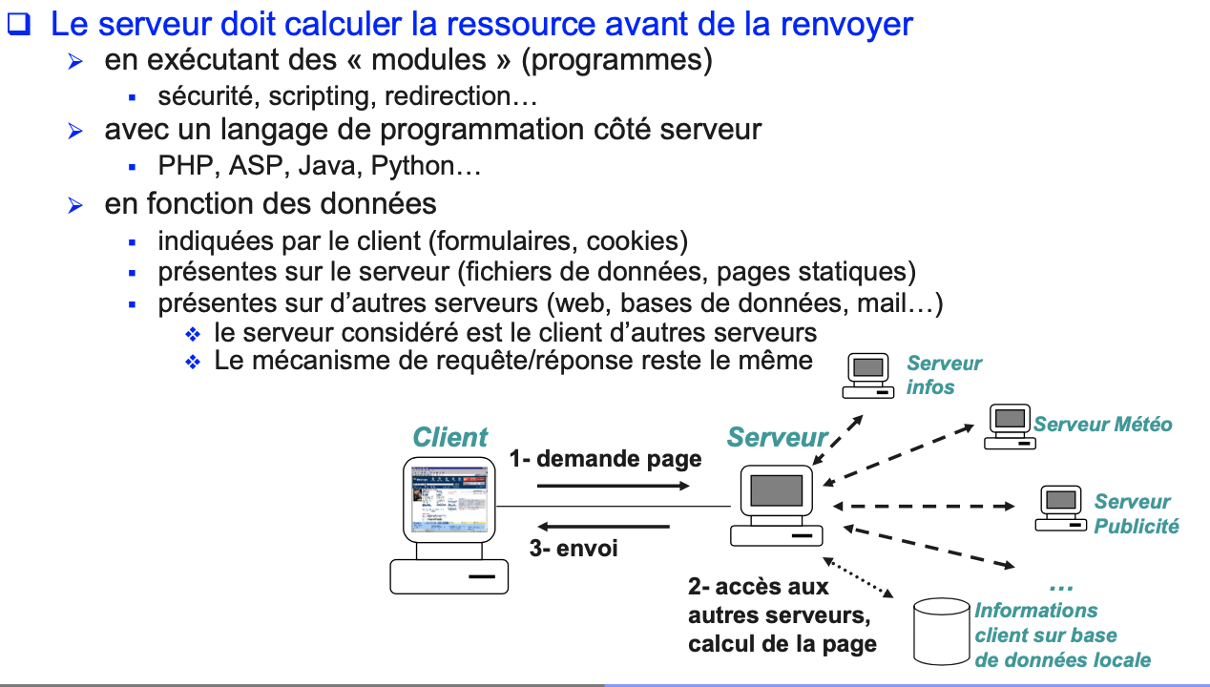
Pages générées dynamiquement
Source : tirée du cours de Lionel Médini

Slide 19
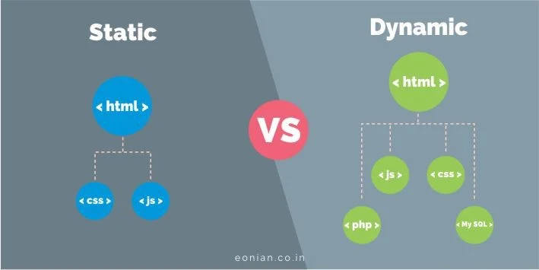
Web static vs Web dynamic

Slide 20

Site Web Statique :
Définition : Le contenu est fixe et ne change pas sauf si modifié manuellement par le développeur.
Utilisation : Idéal pour des sites avec un contenu qui change rarement (par ex. portfolios, blogs simples).
Technologie : HTML, CSS, éventuellement JavaScript.

Slide 21
Site Web Dynamique :
Définition : Le contenu est généré en temps réel, souvent à partir d'une base de données.
Utilisation : Idéal pour des sites nécessitant des mises à jour fréquentes ou des interactions utilisateur (par ex. forums, boutiques en ligne).
Technologie : HTML, CSS, JavaScript, bases de données, langages serveur (PHP, Python, Ruby, etc.).

Slide 22
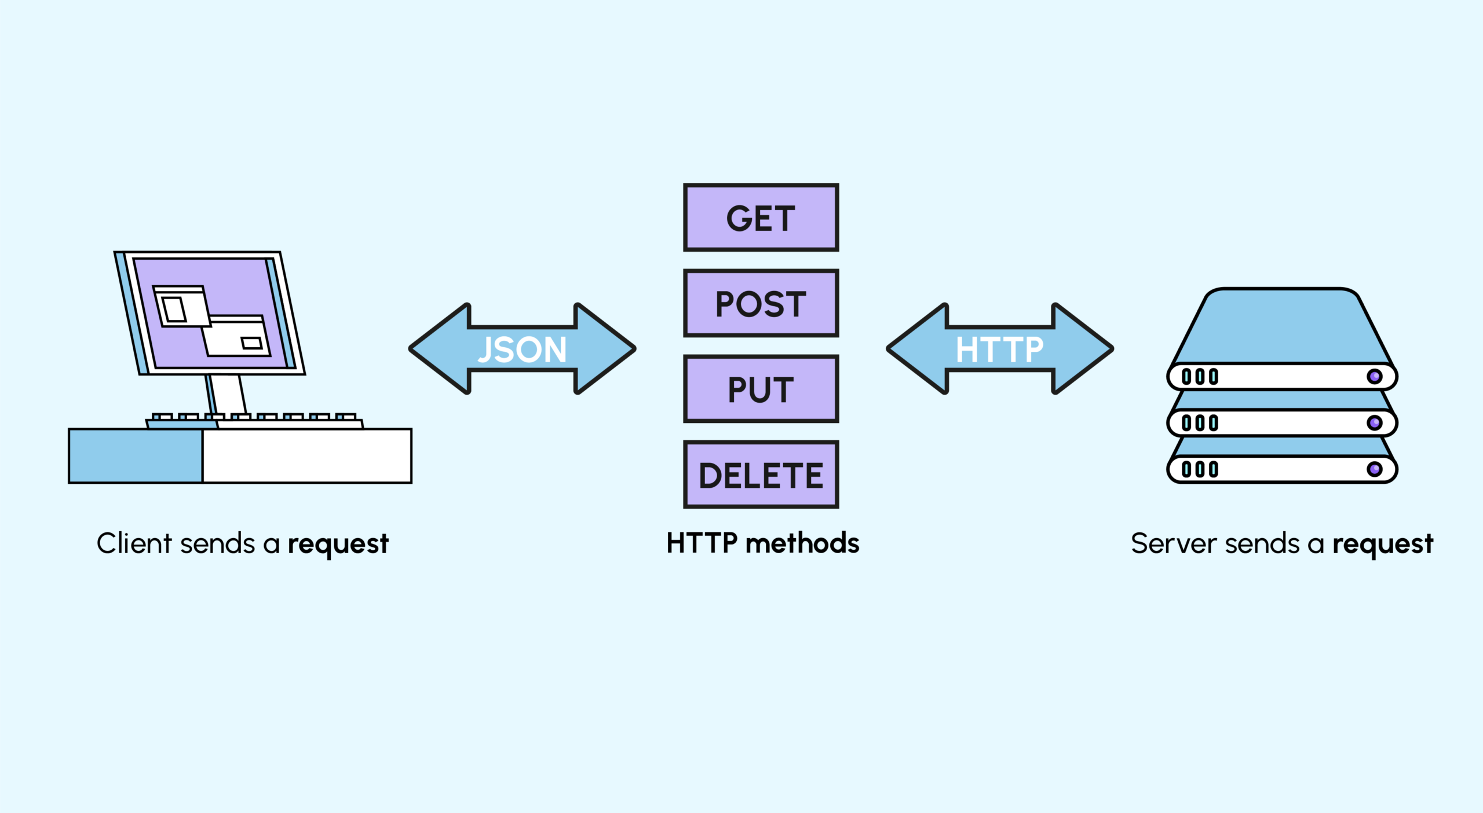
http request

Slide 23
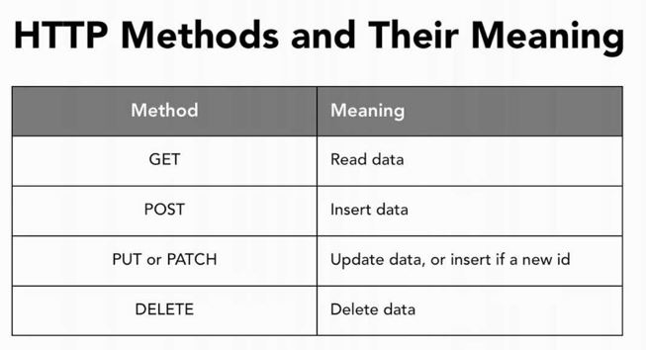

Slide 24
Choix des logiciels
En fonction
du type d’application visé
de ses préférences (langage / environnement de développement)
Exemples
Site statique
Serveur « simple » : Apache, Node.JS
Application « simple » (scripting côté serveur)
Serveur simple + langage de scripts (PHP, Servlets/JSP...)
Site éditorial
Articles simples : Drupal, PHP nuke, SPIP, CMS Made Simple
Wiki : WikiMedia, DokuWiki
Blog : WordPress, Over-Blog
Application complexe
Système de gestion de contenus (CMS) + « frameworks Web »
PHP : Joomla!, Moodle
Java : OpenCMS, Alfresco
Python : Zope, Plone
Ruby on Rails : BrowserCMS

Slide 25
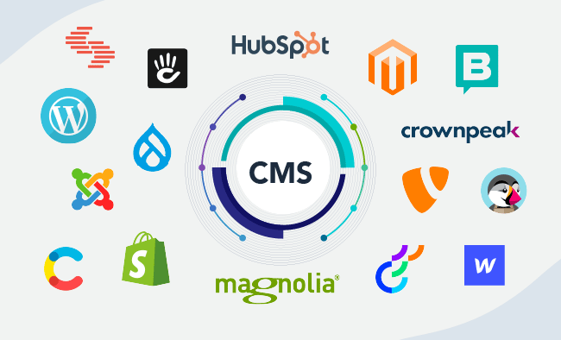
CMS Content Management System
CMS est l’acronyme de Content Management System c’est-à-dire système de gestion de contenu. Il s’agit d’un logiciel en ligne grâce auquel il est possible de créer, de gérer et de modifier facilement un site web, sans avoir besoin de connaissances techniques en langage informatique.

Slide 26
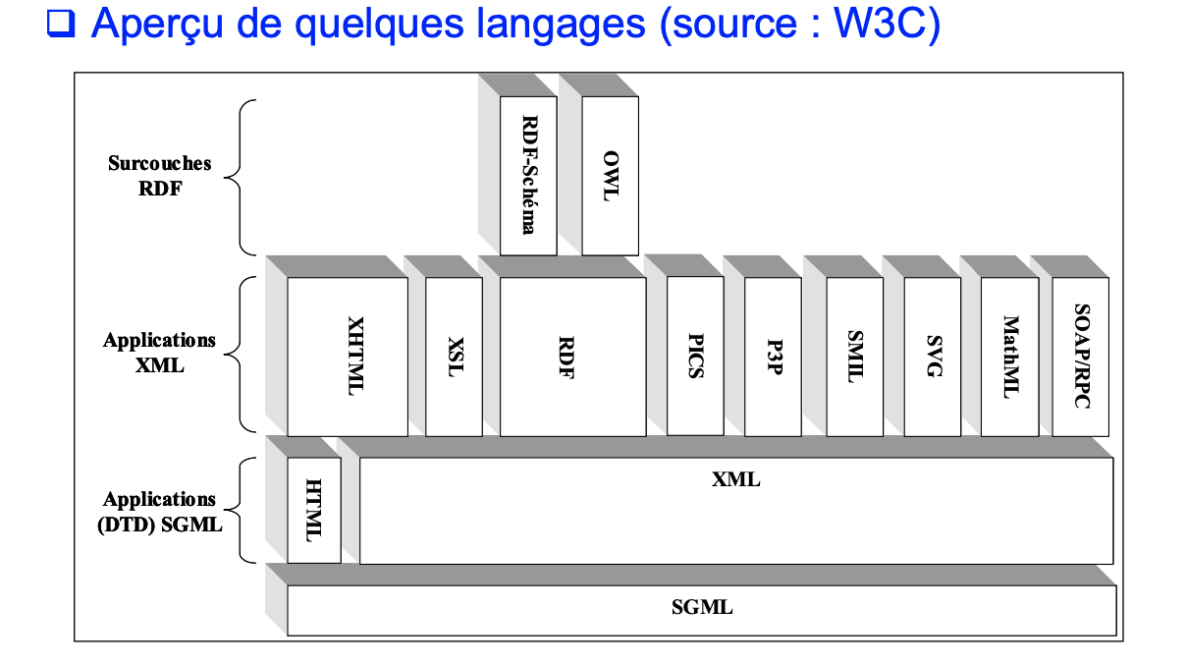
Langages pour le Web
SGML : est un langage de description à balises.

Slide 27
Langages à balises
Balise : signe marquant une position particulière
Signe = élément d’information
Marquer = permettre la distinction
Ex : signal radio, « tag » HTML
Position = par rapport à l’espace considéré
Ex : espace 3D (avion), 2D (bateau), 1D (document)
Particulière = en général, la position d’un élément de l’espace qu’on cherche à repérer
Ex : aéroport, bateau, élément d’information.
Type d’information facilement repérable permettant d’identifier d’autres éléments informationnels (i.e. « méta-information »)
Source : tirée du cours de Lionel Médini

Slide 28
Langages à balises
Balisage documentaire : utilisation de balises
Pour marquer des points précis d’un document
Pour marquer des zones (segments) de document
Balisage de début et de fin de zone
Pour structurer le document
Utilisation de plusieurs types de balises
En fonction du type d’élément à marquer
En fonction du type de marquage (point, début, fin)
Langage à balises : langage de description de documents utilisant ces techniques de balisage
Élément : une balise et son contenu

Slide 29
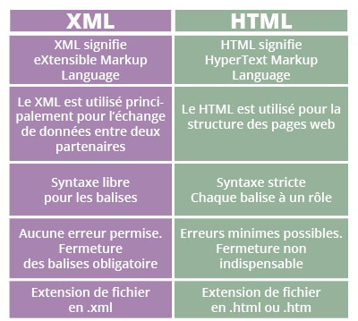
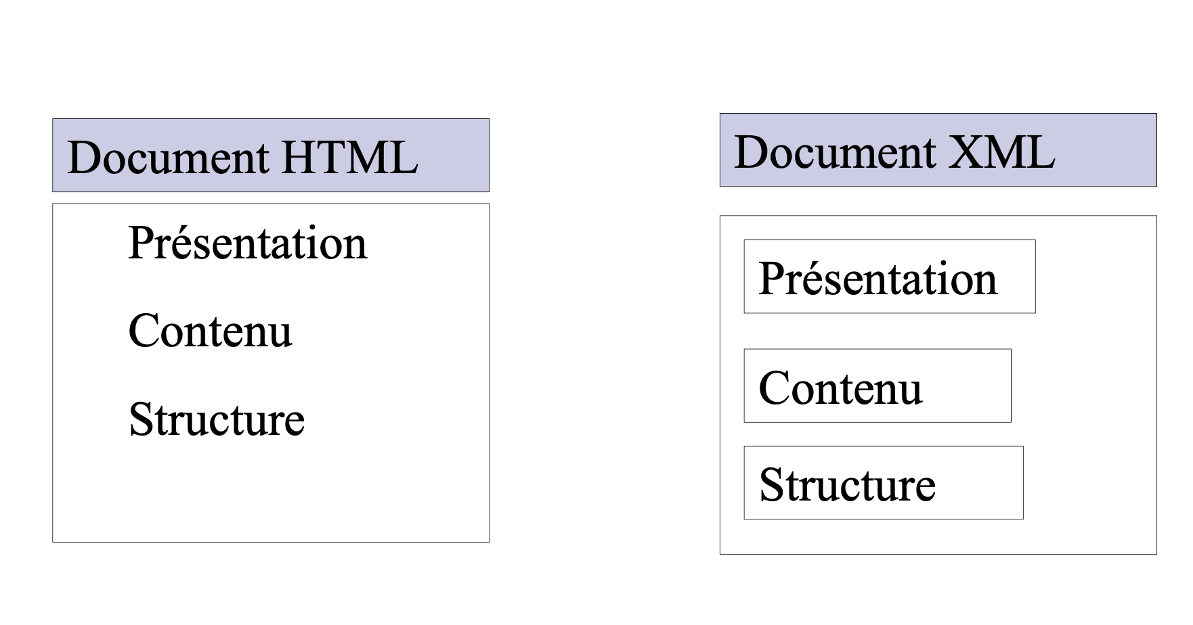
HTML et XML

Slide 30
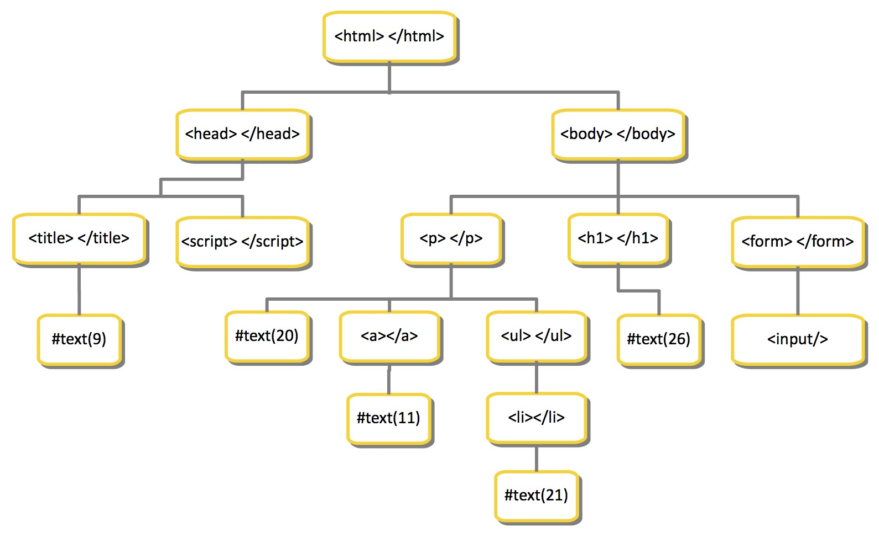
HTML

Slide 31
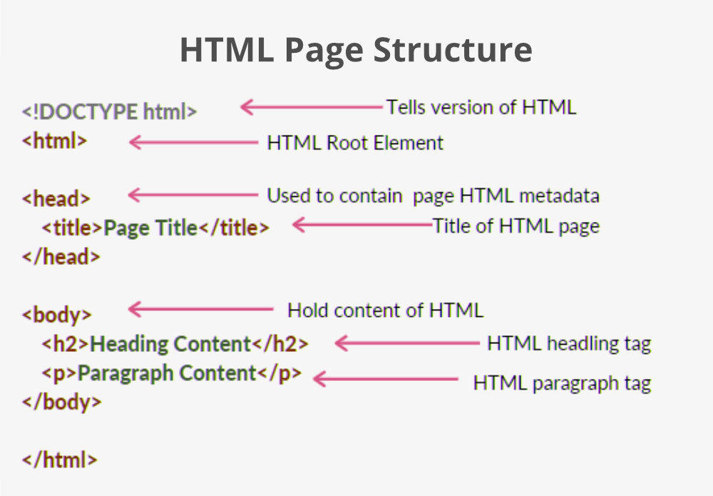
HTML : la structure
Prologue
Déclaration XML
Déclaration de DTD
Élément racine
Élément html
En-tête
Élément head
dans html
Titre
Élément title
dans head
Corps
Élément body
dans html
Commentaires
➢ <!-- ... --> ➢ n’importe où

Slide 32
HTML : la structure
Titre du document
<title></title>
Autre informations non affichées à l’écran, utilisées par le navigateur, les moteurs, etc.
<meta name="..." content="..." />
<meta http-equiv="Refresh" content="4" ; URL=http://www.google.com" />
<meta name="author" content=""/>
<meta name="Keywords" content="motcle1, motcle2, motcle3"/>
<meta name="language" content="fr"/>
<base href="URL-de-base" /> URL de base pour les URL relatives
Styles
<style /> inclure une feuille de style CSS dans la page
<link /> lier le document à une ressourse externe (typiquement, feuille de style)
Scripts
ajouter un script à la page
<script />

Slide 33
HTML : Dublin Core
Elément | Identifiant | Définition
Titre | dc:title | Le nom donné à la ressource.
Créateur | dc:creator | L’entité principalement responsable de la création du contenu de la ressource.
Sujet | dc:subject | Le sujet du contenu de la ressource.
Description | dc:description | Une description du contenu de la ressource.
Editeur | Dc:publisher | L’entité responsable de la diffusion de la ressource, dans sa forme actuelle, tels un département universitaire, une entreprise, etc.
Contributeur | dc:contributor | Une entité qui a contribué à la création du contenu de la ressource.
Date | dc:date | Une date associée avec un événement dans le cycle de vie de la ressource.
Type | dc:type | La nature ou le genre du contenu de la ressource.
Format | dc:format | La matérialisation physique ou digitale de la ressource.
identifiant de la ressource | Dc:identifier | Une référence non ambiguë à la ressource dans un contexte donné.
Source | dc:source | Une référence à une ressource à partir de laquelle la ressource actuelle a été dérivée.
Langue | Dc:language | La langue du contenu intellectuel de la ressource.
Relation | dc:relation | Une référence à une autre ressource qui a un rapport avec cette ressource.
Couverture | Dc:coverage | La portée ou la couverture spatio-temporelle de la ressource.
Droits | dc:rights | Information sur les droits au sujet de la ressource.

Slide 34
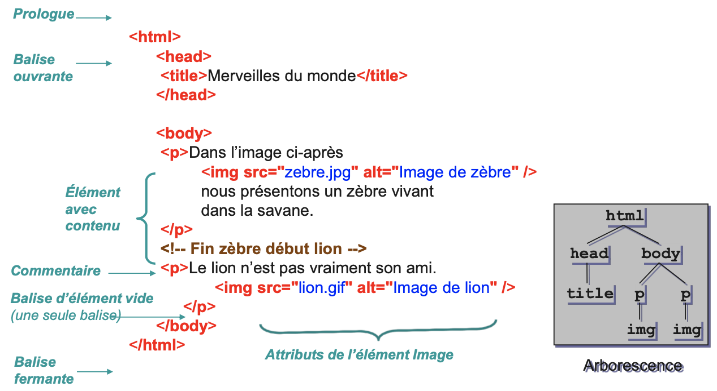
HTML : la structure

Slide 35
HTML : Liens
Liens relatifs :
Liens vers des documents sur le même serveur
Permet de donner le nom du fichier en relation avec la page sur laquelle vous êtes,
Par exemple, si index.html et page1.html sont dans le mê̂me dossier, le lien de la page index vers la page 1 sera :
<a href=“page1.html”>Aller à la page 1</a>
Liens absolus : Liens vers des documents situés sur un autre serveur
Spécifier l'URL complet : <a href=“http://cnn.com/”>Aller à CNN</a>
Une image peut être un lien hypertexte : <a href=“http://apple.com/”><img src=“apple.gif” alt=“apple”></A>
Cette ligne ajoute un cadre bleu autour d'une image de pomme.

Slide 36
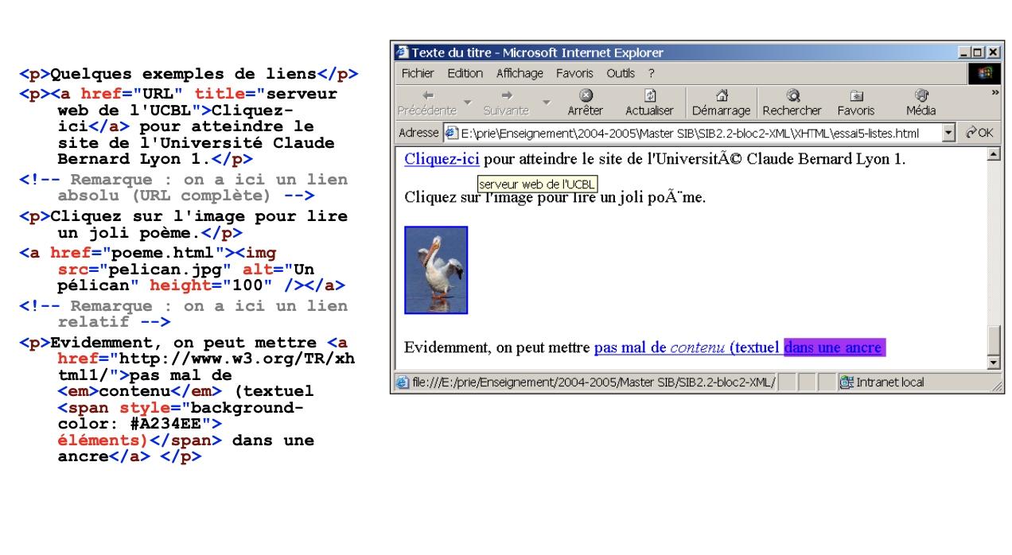
HTML

Slide 37
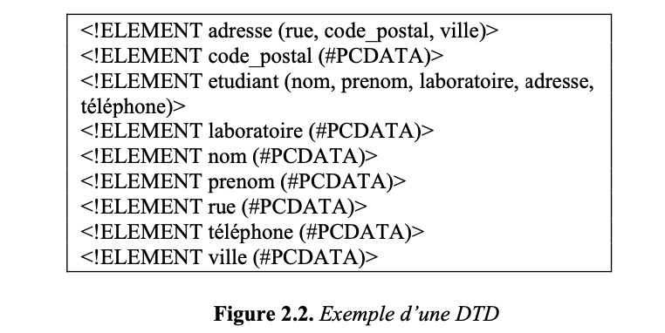
XML

Slide 38
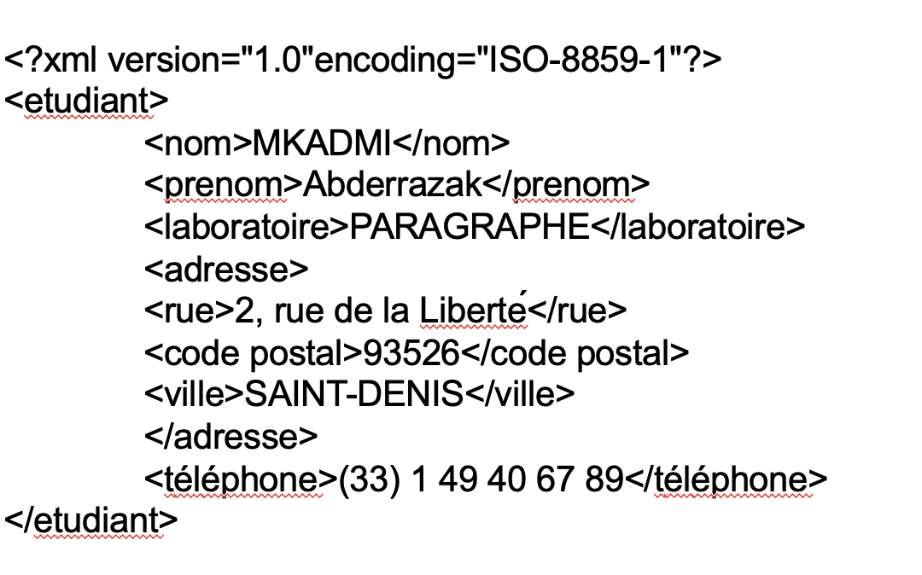
XML

Slide 39

Introduction Angular

